Slide 1

Unità 3 Il microprocessore

Slide 2
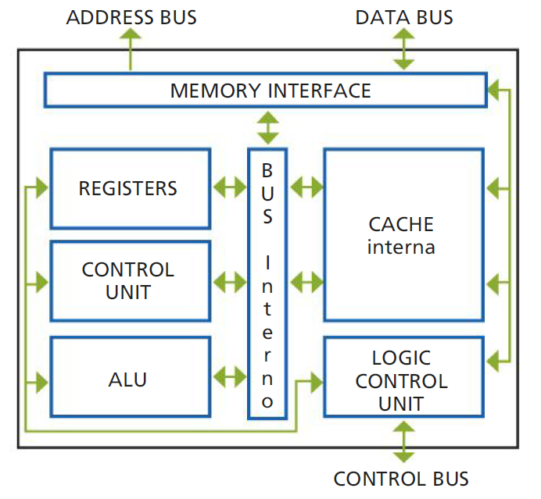
L’architettura della CPU (1)
L’elemento fondamentale di un sistema di elaborazione è la CPU (Central Processing Unit).
La struttura interna della CPU è mostrata nella figura.

Slide 3
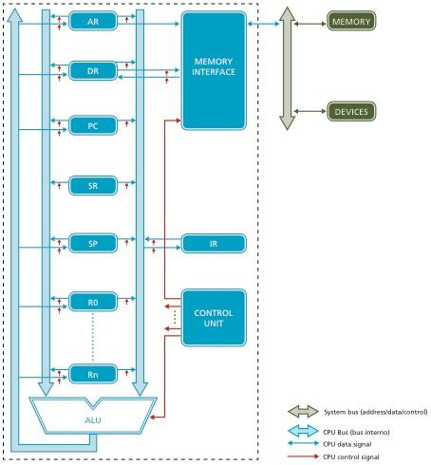
L’architettura della CPU (2)
La CPU dialoga con le memorie e con le periferiche attraverso il system bus.
La CPU utilizza una serie di registri per eseguire il suo compito.
Architettura di una CPU con i registri fondamentali

Slide 4
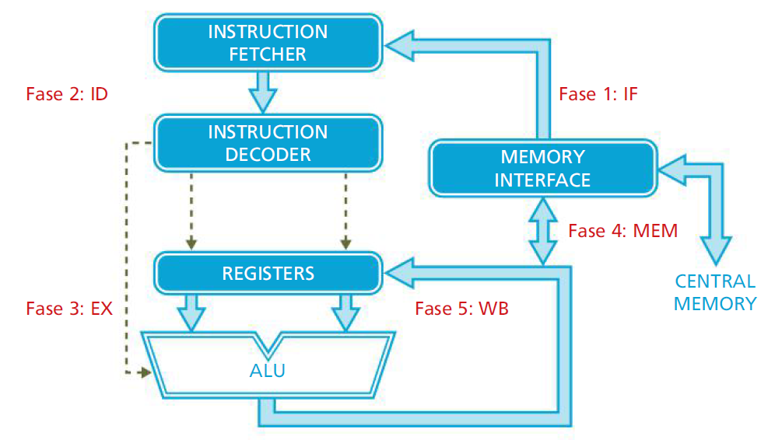
Il ciclo macchina (1)
La CPU esegue ogni istruzione in un ciclo macchina (o fetch-execute cycle).
Schema a blocchi del ciclo macchina

Slide 5
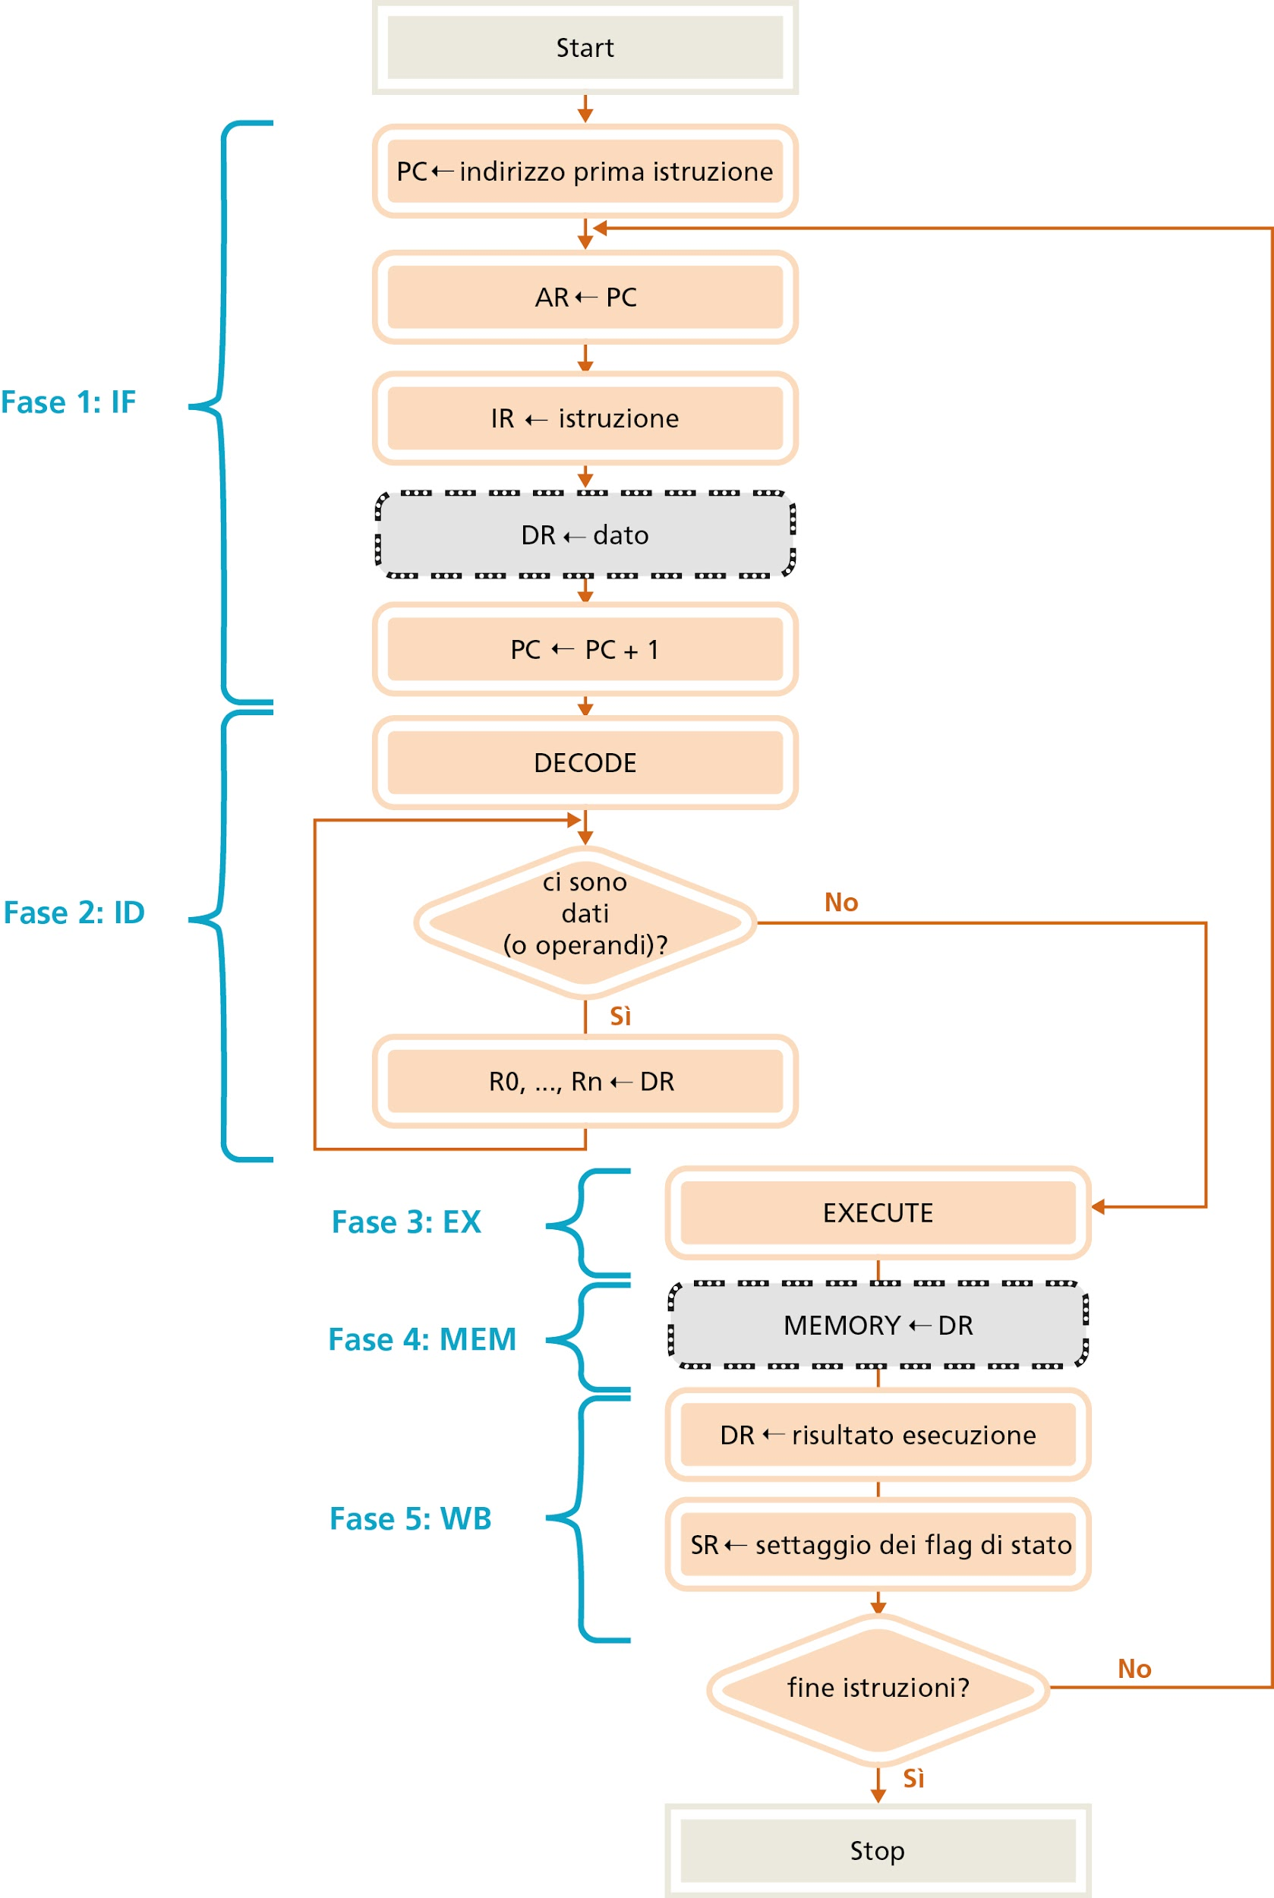
Il ciclo macchina (2)
Le fasi del ciclo sono 5 e si ripetono fino al termine delle istruzioni macchina del programma:
IF (Instruction Fetch);
ID (Instruction Decode);
EX (Execution);
MEM (Memory);
WB (Write Back).
Flowchart del ciclo macchina

Slide 6
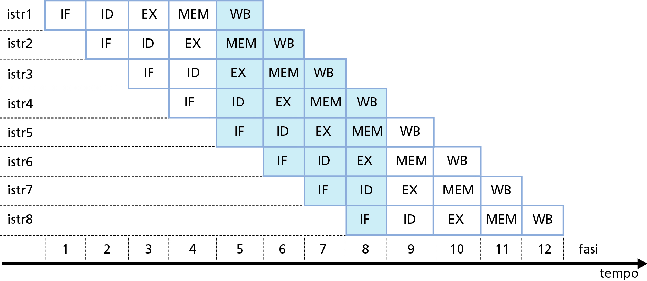
La tecnica pipelining (1)
Il pipelining è una tecnica che consente di elaborare in parallelo più istruzioni.
Con la tecnica pipelining più unità funzionali sono usate per eseguire un’istruzione macchina, formando una conduttura o pipeline.

Slide 7
La tecnica pipelining (2)
La tecnica pipelining funziona molto bene se non vi sono legami troppo stretti tra due istruzioni.
Un altro problema è dovuto ai salti di esecuzione: blocchi di istruzioni che non sono eseguite se non sono verificate determinate condizioni.
Per ovviare a questi problemi sono adottate diverse soluzioni:
utilizzare i cosiddetti registri a doppia porta;
utilizzare più pipeline autonome in parallelo (tecnica superscalare);
introdurre dei circuiti che si occupano di analizzare i possibili salti (unità di predizione delle diramazioni);
suddividere l’esecuzione di un’operazione in fasi elementari (20-30) che possono essere eseguite molto rapidamente aumentando la frequenza del clock.

Slide 8
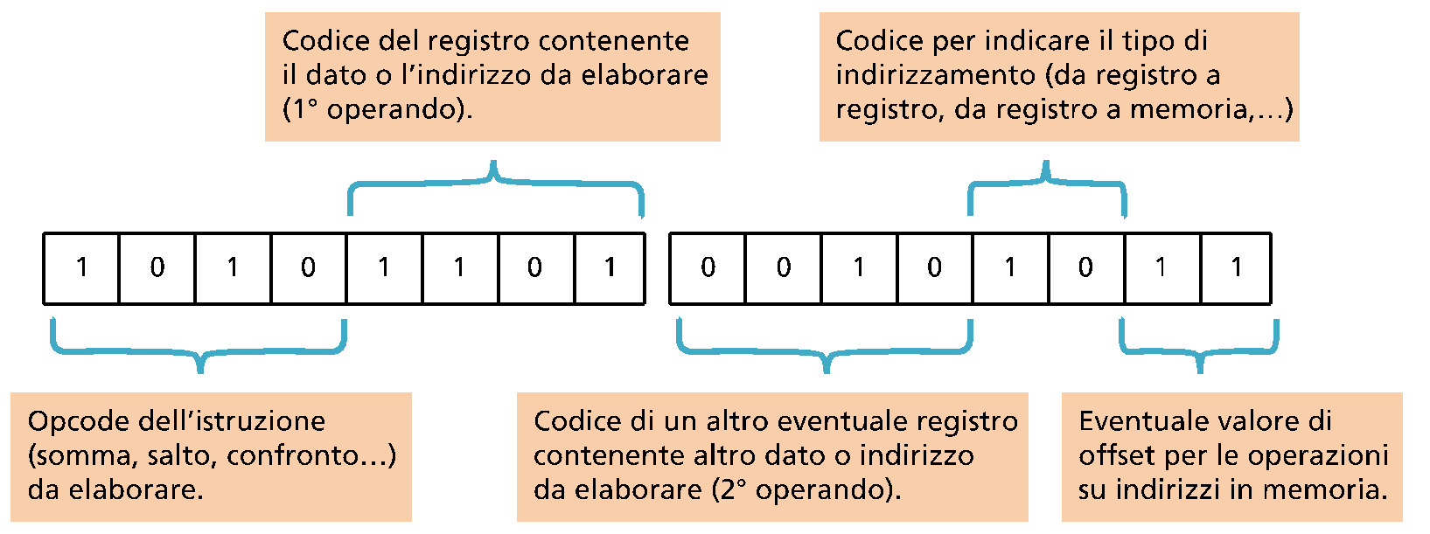
I set di istruzioni macchina
Il linguaggio macchina rappresenta l’insieme delle istruzioni macchina che la CPU è in grado di comprendere ed eseguire.
Esempio di formato di un’istruzione macchina

